Slide 1
Daganatok jellemzői D. Hanahan és R. Weinberg, 2011, Cell Humán mol. gen., MSc, 2014 tavaszi félév

Slide 2
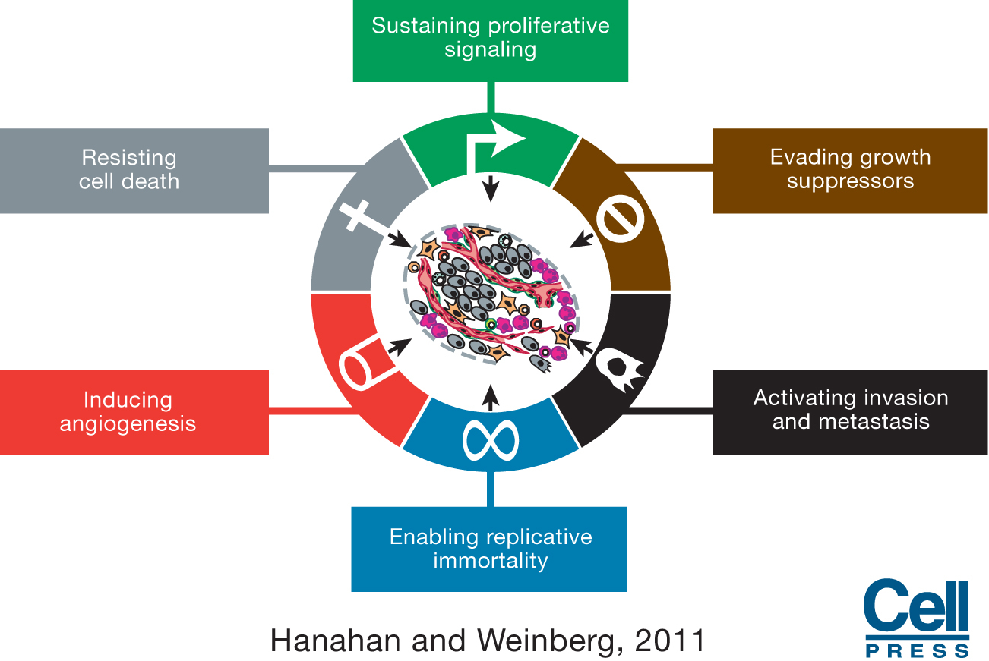
Hallmarks of Cancer: The Next Generation, Cell (2011) 144:646-674

Slide 3
Hanahan D and Weinberg RA: Hallmarks of cancer: the next generation (2011, Cell)
Six hallmarks already known – 6, már ismert rákos sejtekre jellemző sajátosság:
1.sustaining proliferative signaling – növekedési szignálok folyamatos fenntartása
2. evading growth suppressors – növekedés gátló szignálok elkerülése
3. resisting cell death – rezisztencia a sejthalállal szemben
4. enabling replicative immortality - halhatatlanság
5. inducing angiogenesis - érképzés
6. activating invasion and metastasis – invázió és metasztázis aktiválása.
4 emerging hallmarks – 4, új daganatokra jellemző karakter :
1. reprogramming of energy metabolism – az energiaháztartás újraprogramozása
2. evading immune destruction – az immunrendszer sejtpusztító folyamatainak elkerülése
3. genome instability – a daganatsejtek genomja instabillá válik
4. tumor promoting inflammation – tumorfejlődést segítő gyulladások kialakulása

Slide 4
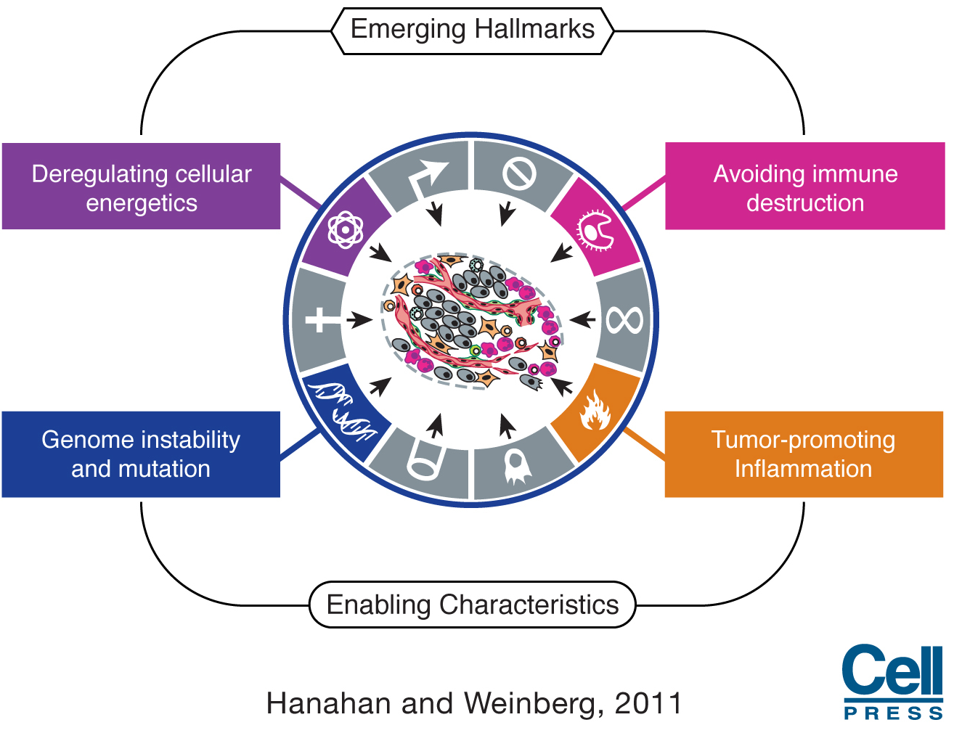
2000-2011: 4 new characteristics

Slide 5
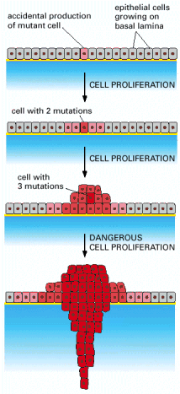
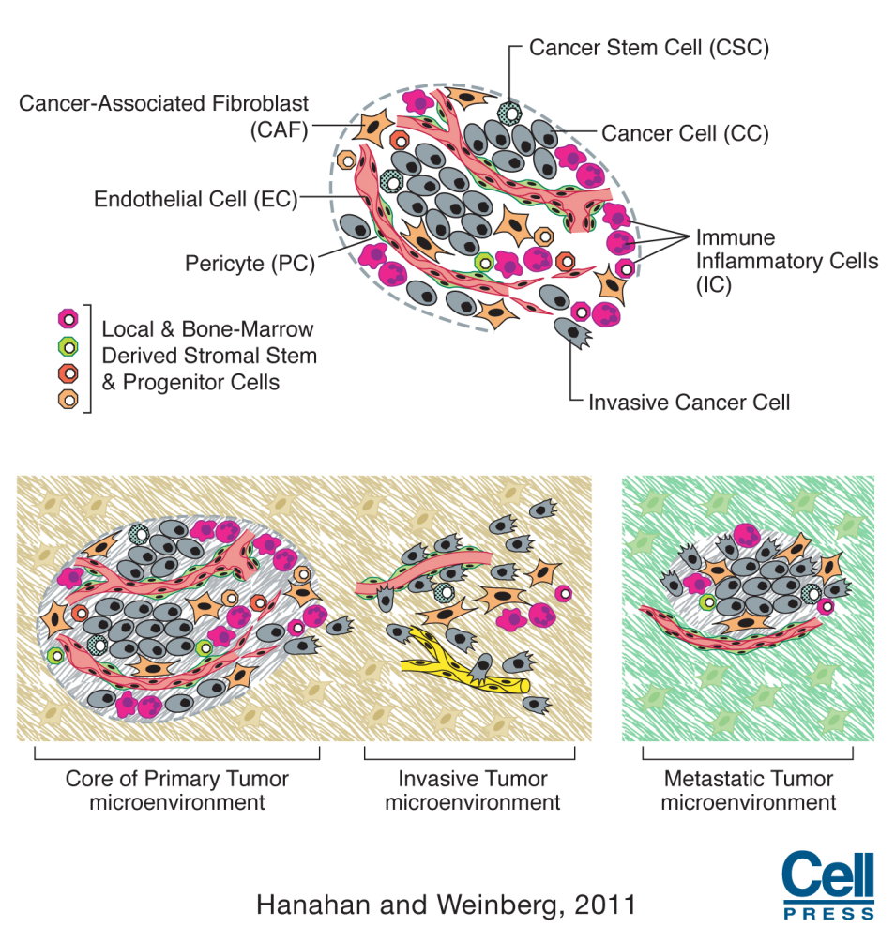
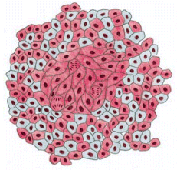
A daganatképződés, a daganat fejlődése és terjedése többlépcsős folyamat, amely mutációk, genetikai és sejtbiológiai változások sorozatára vezethető vissza. E változásokon keresztül a daganatsejtek egyre több képességet szereznek, amelyek lehetővé teszik, hogy növekedjenek, majd invazívvá váljanak, terjedjenek és áttéteket képezzenek.
Klonális eredet?
Korábbi elképzelés
Ma: ismert, hogy a tumorok többféle sejttípusból állnak

Slide 6
A VASTAGBÉLRÁK KIALAKULÁSÁNAK GENETIKAI MODELLJE
(Vogelstein, 1990)
A
B
C
Ras
mutáció
5
DNA
metilálás
elvesztése
12
APC
Hiperproliferatív
epitélium
Korai
adenóma
Középső
adenóma
D
E
TP53
18
17
DCC
Késői adenóma
Karcinóma

Slide 7
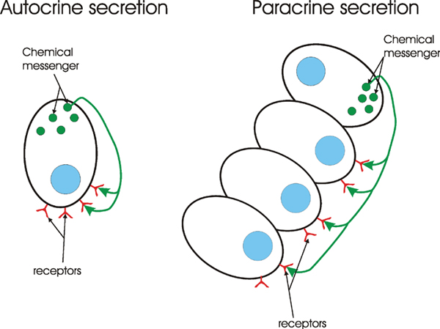
1. sajátosság: növekedési szignálok fenntartása (korlátlan proliferáció)
Normális szövetek: növekedési faktorok termelésének, sejtből való kijuttatásának erős kontrollja, mivel ezek a szignálok hatnak mind a sejtnövekedésre, mind a sejtosztódásra.
Daganatsejtek: többféle módon képesek fenntartani ezeket a szignálokat:
Növekedési faktor ligand termelést fenntartják, melyet a saját növekedési faktor receptoruk ismer fel (autocrine signaling) – folyamatos proliferáció
A folyamatos ligand termelés a szomszédos sejtre is hathat, a ligandot a szomszédos sejt receptora érzékeli→ a szomszédos sejt (ami lehet pl. környező szöveti sejt) proliferációja
(paracrine signaling) így alakítja pl. a tumorsejt a környező szöveti sejteket a tumor stromájává;
később a stroma sejt küld már növekedési szignálokat a daganatsejtnek.

Slide 8
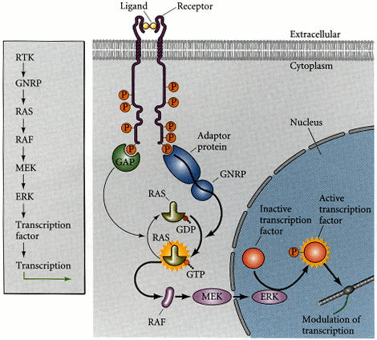
RTK (receptor tyrosine kinase) pathways

Slide 9
1. sajátosság: növekedési szignálok fenntartása (korlátlan proliferáció)
Növekedési faktor receptorok fokozott sejtfelszíni expressziója - hiperreszponzív sejtek
Mutáció a növekedési faktor receptor génjében – receptor ligand-független tüzelése
A szignalizációs útvonal downstream komponenseinek receptor-független konstitutív aktivációja: pl.: Ras, B-Raf, PI3-kinase mutációk (humán melanómák 40%-a: B-Raf mutáció, humán tumorok 40%-ban onkogén Ras mutáció)
GENE | CLASS | PATHWAY AFFECTED | TUMORS WITH MUTATIONS (%)
K-Ras | oncogene | receptor tyrosine-kinase signaling | 40
β-catenin | oncogene | Wnt signaling | 5–10
p53 | tumor suppressor | stress/genetic-damage response | 60
APC | tumor suppressor | Wnt signaling | > 60
Smad4 | tumor suppressor | TGFβ signaling | 30
TGFβ receptor II | tumor suppressor | TGFβ signaling | 10
MLH1 and other DNA | tumor suppressor | DNA mismatch repair | 15
mismatch repair genes |  |  | (often silenced by methylation)

Slide 10
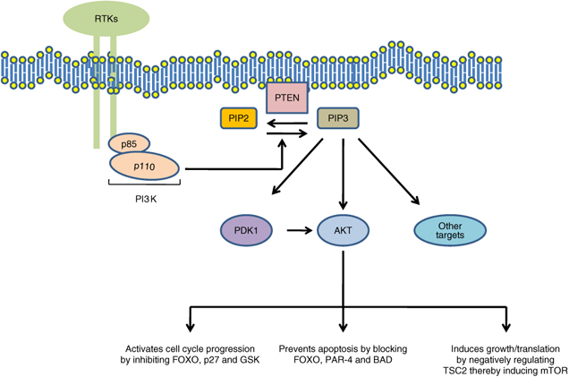
A PI3-kinase/Akt jelátviteli tengelyben a PTEN tumorszuppresszor antagonizálja a PI3-kinase
(foszfoinozitid-3-kináz) funkcióját

Slide 11
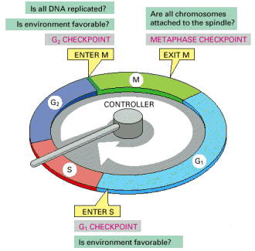
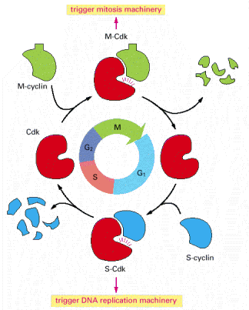
2. sajátosság: a növekedést gátló szignálok elkerülése – a tumorszuppresszor gének inaktiválása
A p53 és retinoblasztóma (Rb) gének a sejtciklus S-fázisába való belépését gátolják. A TP53 fehérjét ezen kívül a „genom őrének” is nevezik, mivel a genom integritását biztosítja. Az erős DNS károsodást szenvedett sejteket apoptózisba küldi. A p53 általában deléciót szenved a tumorsejtekben, a PTEN tumorszuppresszor viszont promóter metiláción esik át, így csendesítődik.

Slide 12
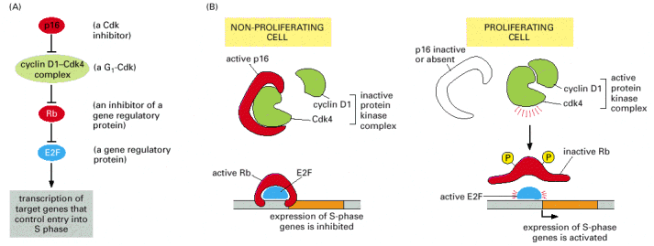
A Rb protein szerepe a sejtciklus S-fázisának szabályozásában

Slide 13
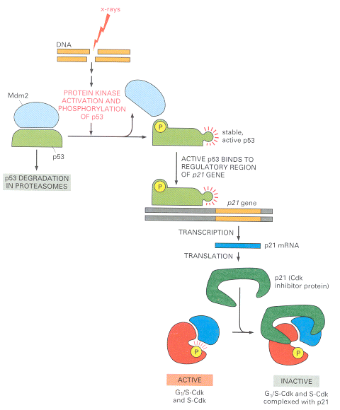
p53 tumorszuppresszor gén:
DNS-károsodás hatására
vagy meggátolja a sejt belépését
az S-fázisba
vagy apoptózist indukál
szerepe van a genom stabilitás
fenntartásában

Slide 14
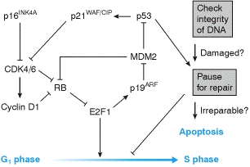
A sejtciklus és a genom integritás szabályozása az Rb, TP53 és INK4A fehérjék hálózatán keresztül

Slide 15
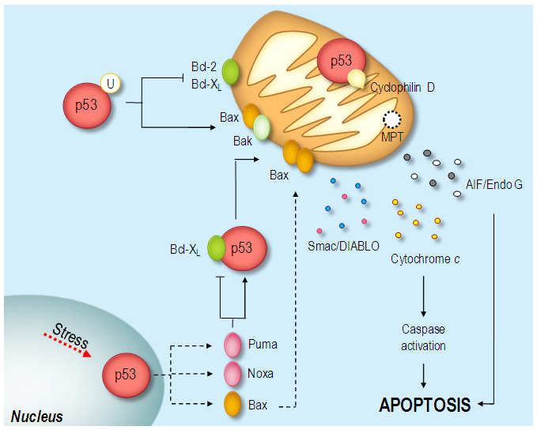
3. Sajátosság: a sejthalál elkerülése
I-es típusú sejthalál: apoptózis elkerülése
1. a TP53 fehérje DNS-törés és kromoszóma rendellenességek esetén a Noxa és Puma „BH3
only” fehérjék fokozott expresszióján keresztül okoz apoptózist normális szövetekben.
Daganatsejtekben gyakori a p53 deléciója (60%).
2. Tumor sejtekben gyakori a proapoptotikus faktorok (Bax, Bim, Puma) „leszabályozása” (downregulation) vagy az anti-apoptotikus regulátorok (Bcl-2, Bcl-X_{L} ) expressziójának fokozása.

Slide 16
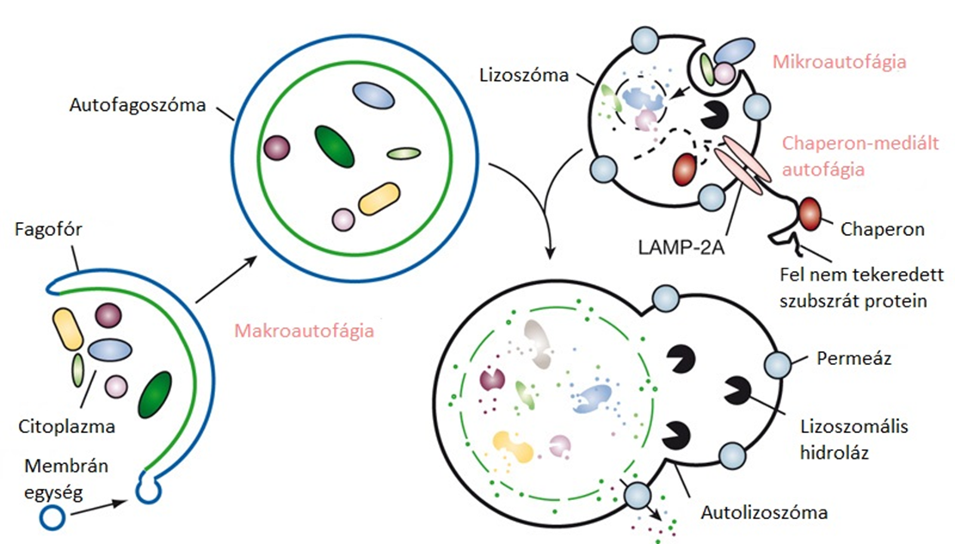
II-es típusú sejthalál: autofágia
Az eukarióta sejtek önemésztő folyamata: bizonyos körülmények között sejthalál mechanizmus, DE: alapvetően a sejt túlélését segítő folyamat
Elöregedett sejtszervecskék vagy makromolekulák eliminálása
Túlzott autofág aktivitás sejthalál
3 típus: makroautofágia
mikroautofágia chaperon-mediált autofágia (CMA)
Atg gének

Slide 17
Az autofágia sejtvédő szerepe tumoros sejtekben II.
Az autofágia rákos sejtekben is biztosítja a túlélést, a tápanyag ellátáson keresztül.
Pl.: hasnyálmirigy és vastagbél rákból származtatott sejtvonal több mint 50%-os túlélést mutat szén- és nitrogénforrások hiányában.
Transzplantált epitheliális tumorokban: Beclin 1 vagy az Atg5 allélok hiányoztak, csökkent autofág aktivitás, megnövekedett a sejthalál.
Citoplazmatikus p53 : a vad típusú p53 overexpressziója visszafogta az autofágia aktivitást. p53 deléció, mutáns p53 indukálja az autofágiát, és segíti a túlélést.

Slide 18
Autofágia és tumorszuppresszió
Beclin 1:
Beclin 1+/- egér: csökken az autofág aktivitás és nő a spontán tumorok előfordulása (haplo-elégtelen tumorszuppresszor gén).
UVRAG: egyik allélja gyakran kiesik humán vastagbélrák esetében.
Bif-1:
Bif-1 -/- egér: spontán tumorok.
Atg4c:
Egerekben az Atg4c gén kiütése növelte a szarkóma kialakulásának esélyét.
Atg 5 és Atg7: mozaikos deléció: spontán máj adenóma
TEHÁT AZ AUTOFÁGIA KETTŐS HATÁST GYAKOROL A TUMORFEJLŐDÉSRE

Slide 19
Az autofágia szerepe a metasztázis során szintén kettős
: serkentés
: gátlás
Primer tumor: Keringésbe Keringésből Kolonizáció:
belépés : kilépés:
Nekrózis restrikció anoikis reziszten- a nyugvó sejtek nyugvó sejtek
HMGBI kibocsátás cia túlélése expanziójának gátlás
TRAIL rezisztencia TRAIL rezisztencia adaptáció az új kör-
nyezethez

Slide 20
A nekrózis hatása: a nekroptózis nem random, hanem bizonyos körülmények között szintén genetikailag szabályozott sejthalál folyamat
A nekrotikus sejtek gyulladásra utaló szignálokat (proinflammatory signals) bocsátanak ki a mikrokörnyezetükbe (az apoptózissal és az autofágiával ellentétben). Ezáltal az immunrendszer gyulladásra választ adó sejtjeit (immun inflammatory cells) vonzzák a nekrózis környezetébe. Számos adat bizonyítja, hogy a gyulladásra válaszoló immunsejtek pozitívan hatnak a tumor fejlődésre, mivel az általuk kibocsátott faktorok segítik az angiogenezist, a proliferációt (pl. IL-1alpha), a tumorinváziót (később részletesebben látjuk).

Slide 21
4. sajátosság: az immortalizáció (halhatatlanság) képességének megszerzése
Az egészséges sejtek meghatározott számú sejtosztódáson eshetnek át. Ezt követően vagy elpusztulnak, vagy a szeneszcencia (nem proliferatív) állapotába kerülnek.
Immortális sejt: olyan pusztuló kultúrából származó sejt, amely korlátlan proliferációra képes.
Telomerek: hexanukleotid repeat szekvenciák, amelyek a kromoszómák végeit védik. A telomer szekvenciák a nem immortalizált sejtekben fokozatosan rövidülnek. A telomer hossza információt hordoz arról, hogy hány egymást követő generációt képezhet az adott sejt, mielőtt elpusztul.
A telomeráz egy speciális DNS polimeráz, amely telomer repeat-eket képes szintetizálni , nem
működik az egészséges sejtekben. Viszont az immortalizált sejtekben, a tumorok 90%-ban a telomeráz expresszálódik. A telomeráz expresszió korrelál a szeneszcenciával illetve apoptózissal szemben mutatott rezisztenciával.
Új információ: RAS, MYC, RAF onkoproteinek magas szintje a sejteket szeneszcencia állapotába viszi!

Slide 22
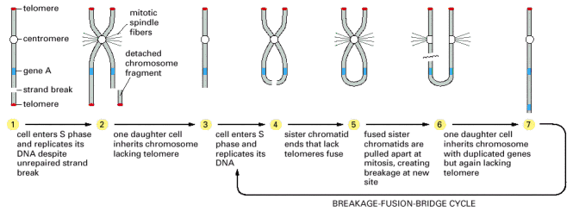
A DNS károsodások felhalmozódása kromoszóma aberrációk kialakulásához,
génamplifikációhoz illetve génvesztéshez vezet

Slide 23
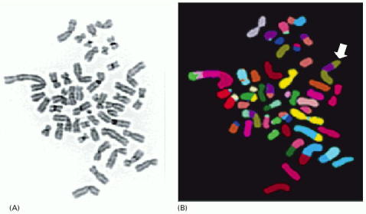
A tumorsejtek genetikai állománya instabil

Slide 24
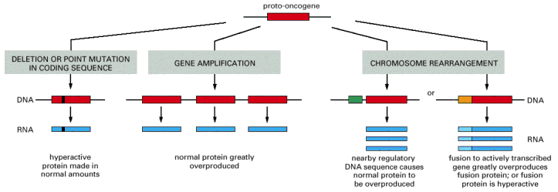
Mutációk, amelyek proto-onkogéneket onkogénekké konvertálnak

Slide 25
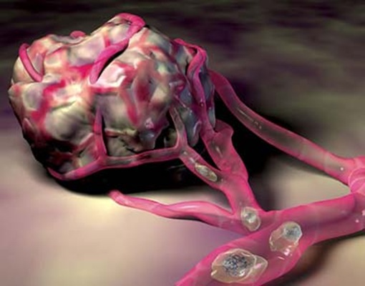
5. Sajátosság: érképzés (angiogenezis) indukciója
Az egészséges felnőtt szövetek, szervek érhálózata – kevés kivételtől eltekintve (pl. sebgyógyulások) - nyugalomban van. A tumor progresszió során viszont az érképzés az esetek nagy többségében indukálódik (angiogenic switch). A tumor újonnan kialakult érhálózata gyakran abnormális (túl korai elágazások, torzult, kitekert, túl nagy véredények, stb.).
Az angiogenezis fő stimulátora a VEGF-A (vascular endothelial growth factor A) ligand, amely az endotél sejtek VEGFR-jéhez köt. Az érképzés inhibitora a TSP-1, trombospondin.
A VEGF expressziót aktiválhatja a hypoxia és onkogén jelátvitel is! Ráadásul a VEGF ligand látens formában kikerülhet az extracelluláris mátrixba (ECM), ahonnan később az extracelluláris mátrixot degradálódó proteázok (mátrix-metalloproteázok, pl. MMP-9) felszabadíthatják.
Csontvelő eredetű sejtek segítik a tumor érképzését: a veleszületett immunrendszer sejtjei (pl. makrofágok) infiltrálódnak a (pre)malignus léziókba, és összegyűlnek a tumor marginális részén és segítik az érképzést (többek között VEGF-et is termelnek!!).
Megfigyelték csontvelő eredetű vaszkuláris progenitor sejtek neopláziás léziókba való vándorlását is!

Slide 26
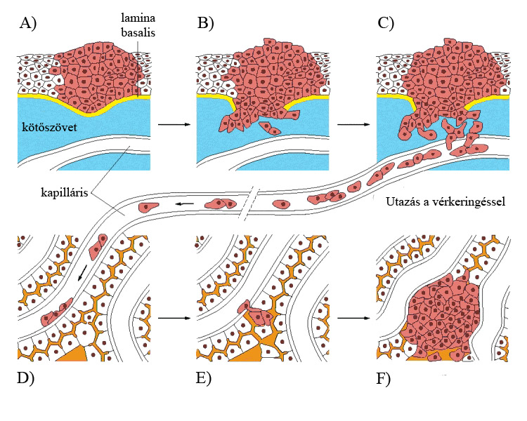
6. sajátosság: képesség invázióra és metasztázisra
A metasztázis többlépcsős folyamat
A tumorsejtek kiszabadulnak a primer gócból (B)
Belépnek a keringésbe a kapillárisokon keresztül (C)
Megtapadnak az erek falán (D)
Kilépnek az erekből (E)
Végül megtelepszenek távoli szövetekben, ahol osztódásba kezdenek, létrehozva új kolóniákat (F)
Notes:
26
26

Slide 27
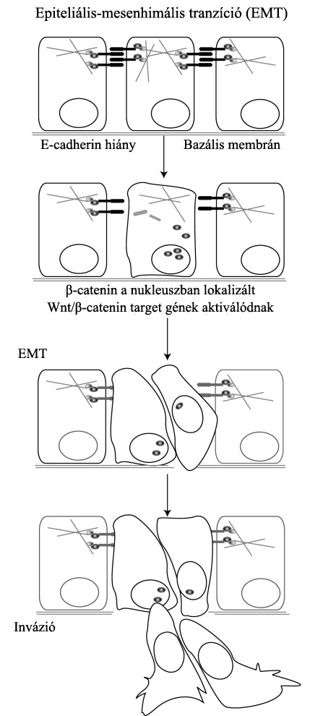
E-cadherin expresszió elvesztése: kulcs az EMT (epiteliális-mesenchymális tranzíció) folyamatához, azaz az invázióhoz
A sejt adhéziós kapcsolatok fő komponense → E-cadherin hiánya az EMT (epiteliális-mesenchymális tranzíció) folyamatának beindításához vezet (invazív képesség alapja)
Az E-cadherin és az aktin citoszkeleton között a citoplazmatikus sejt adhéziós komplex (Cytoplasmatic Cell adhesion Complex, CCC) révén a β-catenin könnyíti meg az interakciót
Metasztázisokban alacsony E-cadherin szint → hiányában a β-catenin felhalmozódik (citoplazmában) → abnormális TCF/LEF aktiváció → proliferáció
Notes:
27
27

Slide 28
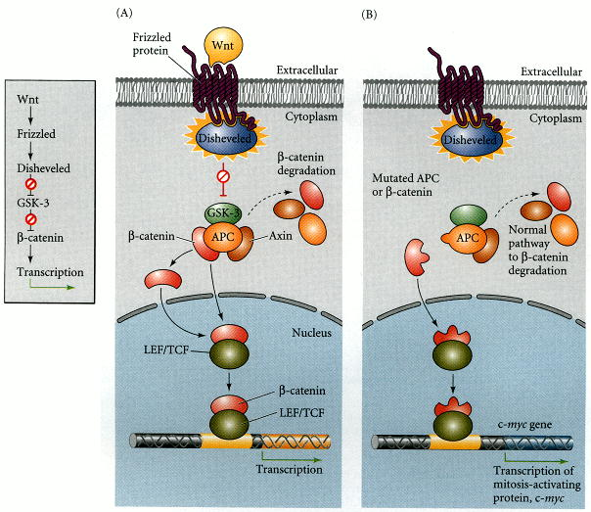
Wingless (Wnt) pathway

Slide 29
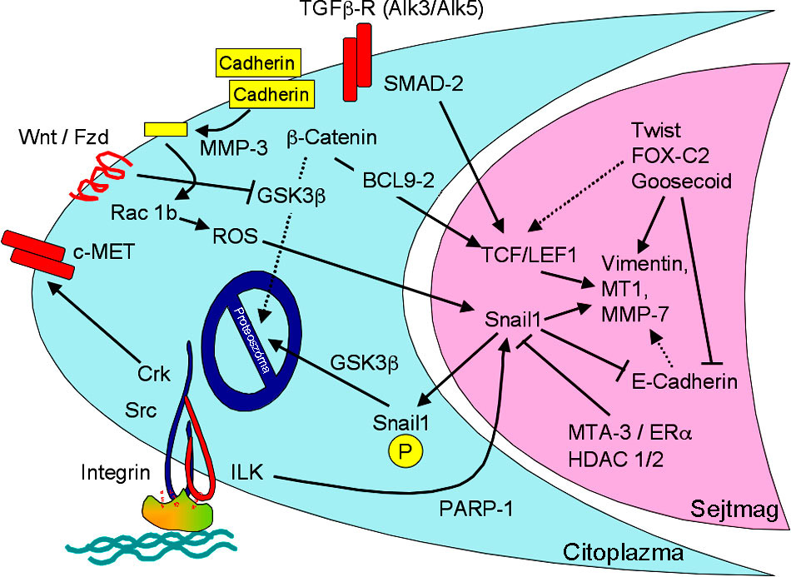
EMT: epitheilal- to - mesenchymal transition

Slide 30
EMT: epiteliális – mesenchymális tranzíció
EMT: az epiteliális sejtek poligonális szerkezete orsószerű , mesenchyma-szerű struktúrát vesznek fel.
A sejtek motilitása fokozódik, pl. az N-cadherin (ami migráló neuronokban expresszálódik) expresszálódni kezd. Mátrix-degradáló enzimek (MMP-k) expresszálódnak, az új típusú tumorsejtek rezisztensebbé válnak az apoptózissal szemben.
A TGF- β aktivációja a Smad-interacting fehérjéken, a Snail és Slug-on (cink-ujj transzkripciós faktorok) keresztül az E-cadherin repressziójához vezet, ami a β -catenin „kiszabadulásán” és TCF/LEF aktivációjának ismeretében EMT-hez vezet.
Snail, Slug, Twist transzkripciós faktorok kulcsszerepet játszanak az EMT-ben. De nagyon sok még a megoldatlan kérdés. Fontos lehet a tumor mikrokörnyezetének szerepe: az EMT az epiteliális tumorok marginális részén kezdődik: a mikrokörnyezet stimulálhatja a folyamatot!

Slide 31
Metasztázis szupresszor gének (MSG)
Gátolják a spontán, makroszkópikus áttét képződést
Eltérőek az onkogénektől (sejtes transzformáció elősegítői) és tumorszupresszor génektől (tumor növekedés gátlói)
In vivo elnyomják az áttét kifejlődését
Primer tumor növekedésére nincs hatásuk
A metasztatikus kaszkád különböző lépéseiben hatnak
Notes:
31
31

Slide 32
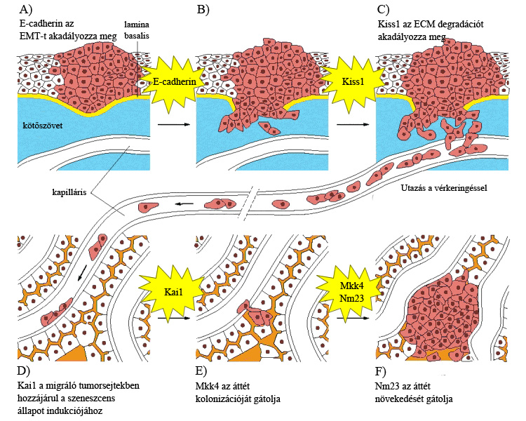
MSG-k I.
Az E-cadherin és a Kiss1 az elsődleges tumorból való kiszakadás, az invázió kezdeti lépéseiben hatnak
A Kai1 a migráló sejtek terjedését, erekből való kilépését akadályozza
Az MKK4 és az Nm23-H1 pedig a másodlagos tumor növekedést befolyásolják, a sejtciklus, az apoptózis és a proliferáció folyamatain keresztül.
Notes:
32
32

Slide 33
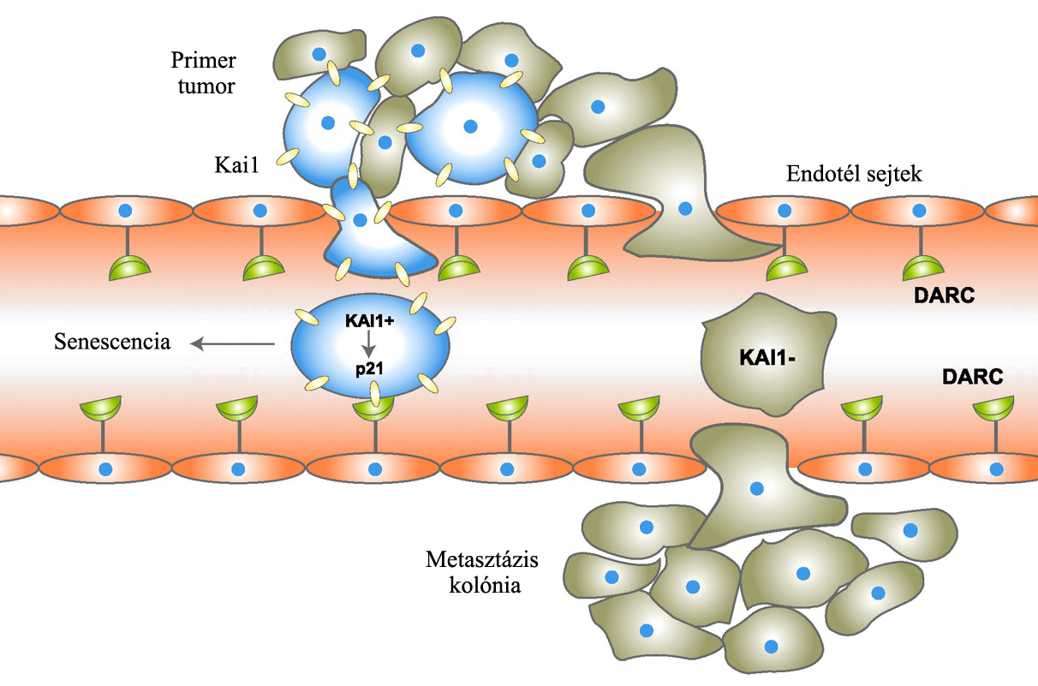
Kai1 – DARC kapcsolat
Primer tumorsejtek bekerülnek véráramba
→ ha van Kai1 marker → interakció DARC receptorral → szenescens jel
→ ha nincs Kai1 marker → tumorsejtek osztódnak → metasztázis képzés

Slide 34
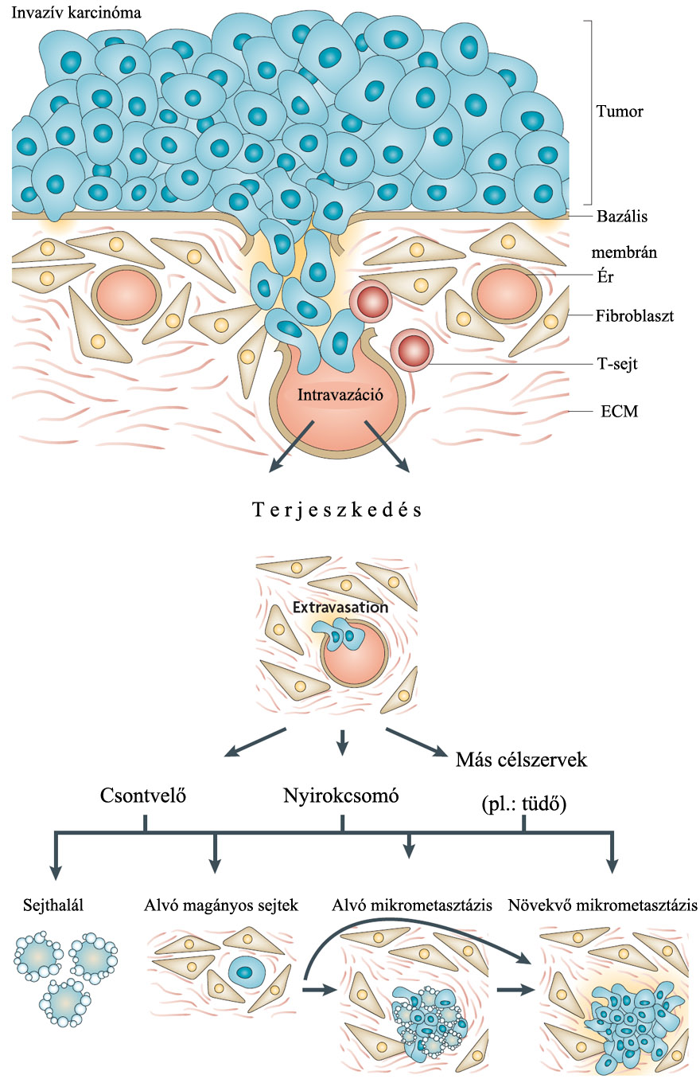
MSG-k II.
Különböző MSG-k a metasztatikus kaszkád különböző lépéseiben hatnak.
Megismerésük lehetőséget ad olyan klinikai markerek fejlesztésére, amelyek kimutatnák a szövettani elváltozásokat és a metasztázis képződését
Potenciális gyógyszer célpontok a metasztatikus tumorsejtek alvó fázisban tartásához
Notes:
34
34

Slide 35
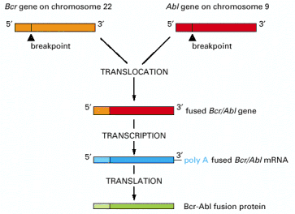
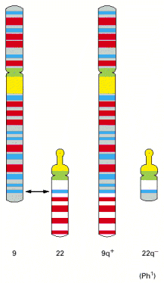
A Philadelphia kromoszóma kialakulása myeloid leukémiás betegekben:
az Abl proto-onkogén onkogénné konvertálódik (Bcr-Abl)

Slide 36
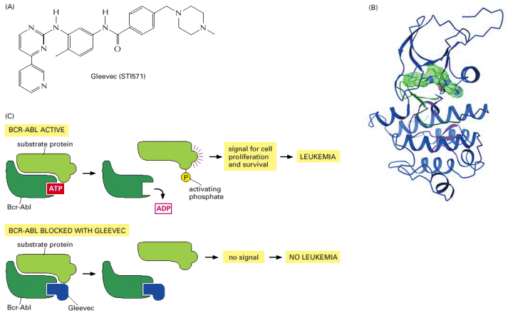
Siker történet a leukémia kezelésében: Gleevec
A Gleevec blokkolja a Bcr-Abl fúziós protein aktivitását

Slide 37
